Slide 1
2026
로망스투어 ERP리뉴얼_검토사항 6차(2026.02.01.)
Document Version
Last Updated
Organization
Auther
0.1
2026.01.31
경영기획팀
전성자

Slide 2
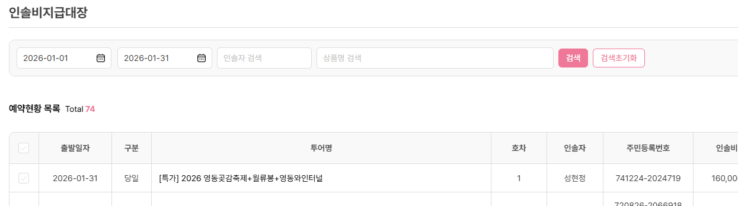
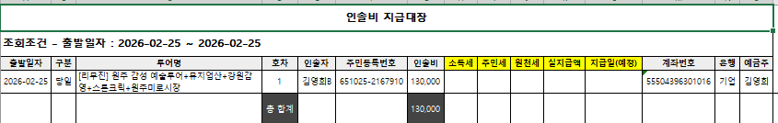
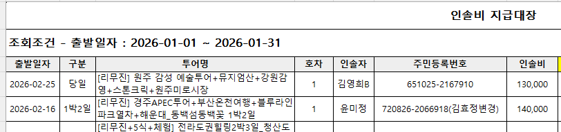
ERP 회계
ERP 회계업무 – 인솔비지급대장 - 미처리
검수자 :전성자 검수날짜 : 2026.02.11
기능 여부 검토사항
날짜별 소트는 되나, 엑셀 다운로드하면, 전체가 다운로드 됨. 기간별로 소트한 부분만 엑셀이 다운 되로록 수정 요청.
현재 날짜별 엑셀 다운 되고 있습니다.
테스트 : 2026-02-25 ~ 2026-02-25 로 설정해서 엑셀 다운로드 한 파일내용입니다.
미처리: 다운은 되지만, 내가 지정한 기간별다운 안되고,
1박2일이면인솔비가2배로계산되어야 하는데 화면에는 그렇게 나오고, 엑셀에는 그렇게 안보여짐. * 그리고 인솔비 보여지는 기준은 출발확정, 마감, 숨김만 보여지고, 다운되어야함. 출발안한 2월25일도 보여짐.
처리완료(26. 02. 11)

Slide 3
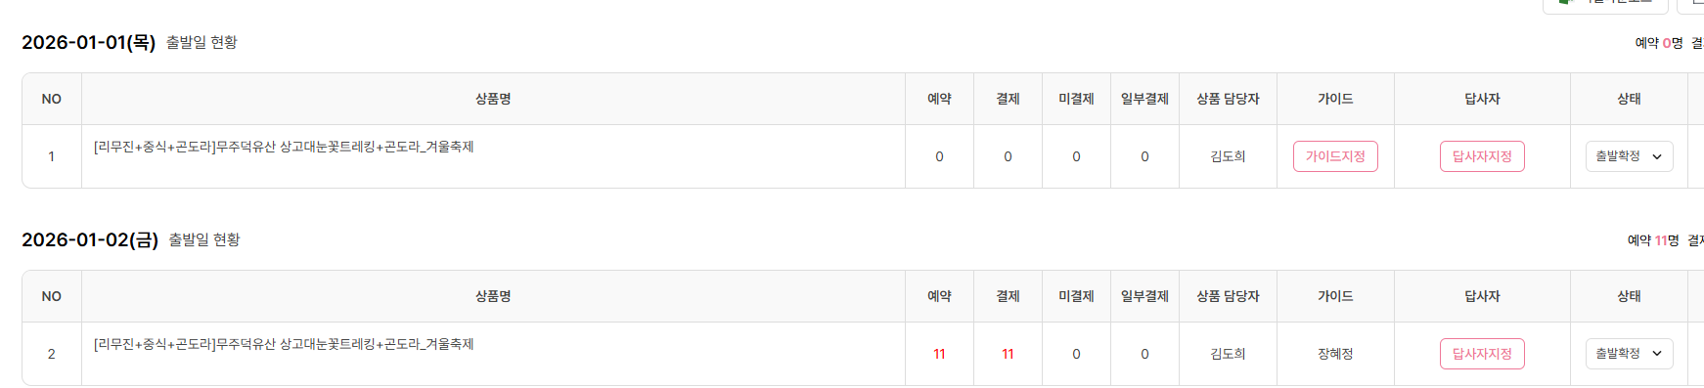
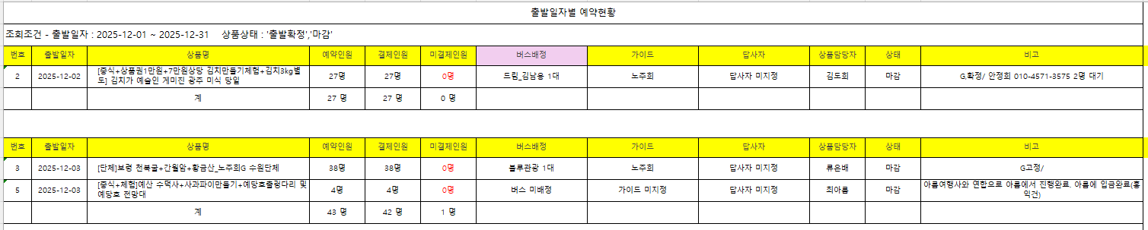
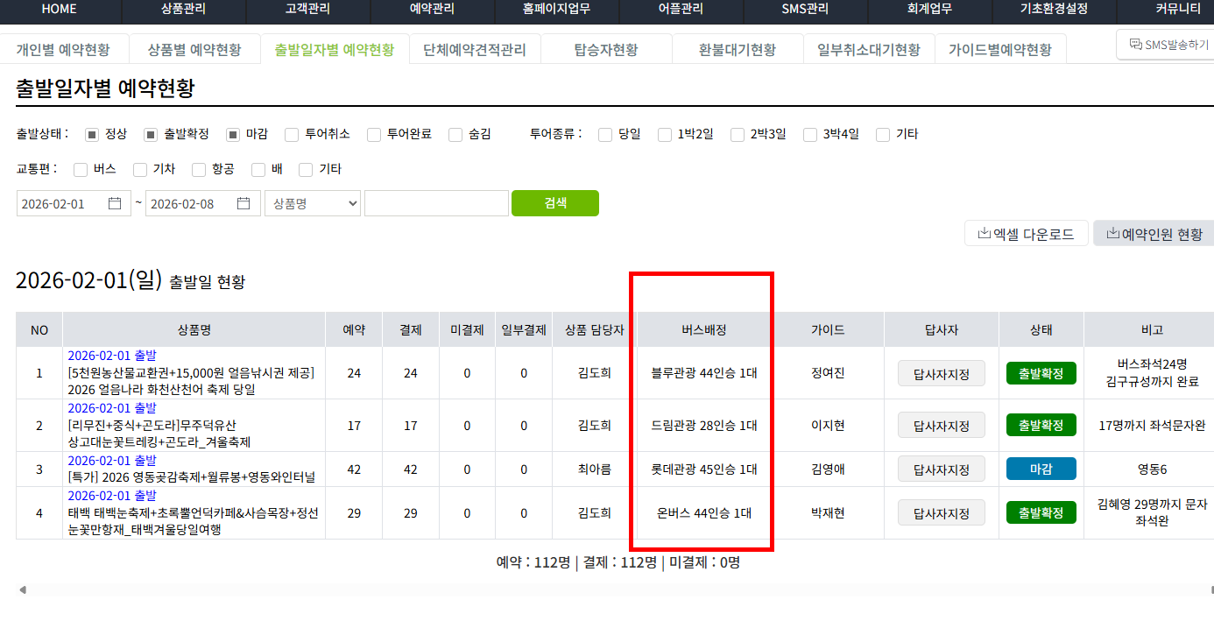
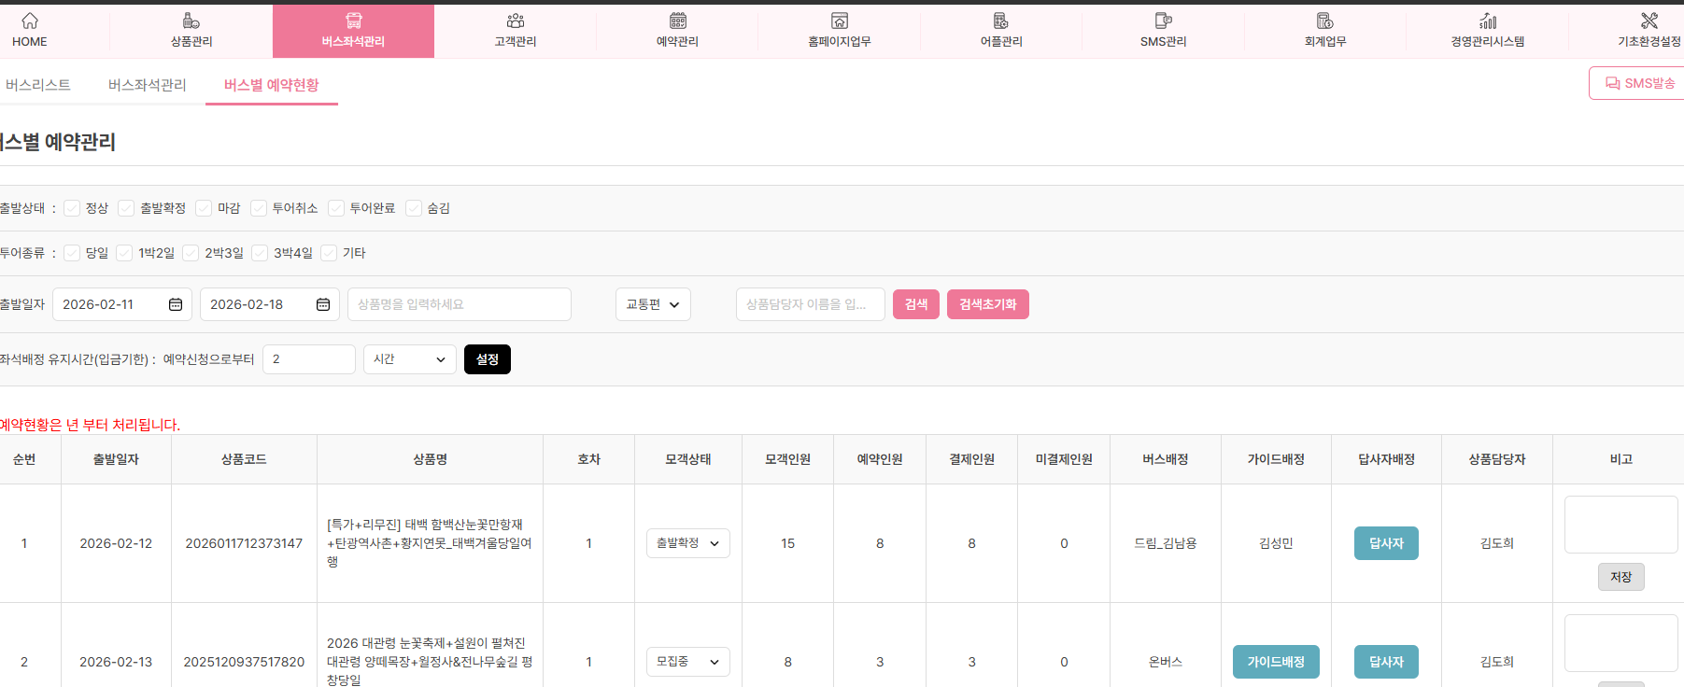
ERP 예약
ERP 예약관리 – 출발일자별 예약현황 – 버스좌석관리-버스별에약관리 – 엑셀다운로드 버튼 요청
검수자 :전성자 검수날짜 : 2026.02.11
기능 여부 검토사항
출발상태: 출발확정, 마감 체크후 엑셀 다운로드 버스배정 항목이 나오도록 수정 요청. /기존ERP에는 있었음. 누락 기존 엑셀다운로드 되었던 자료 참고
버스배정 항목부분은 초기 개발 협의때, 모두 버스좌석관리 메뉴에서 처리하도록 수정하기로 확정했습니다.
그래서 버스좌석관리에 [버스별 예약현황] 메뉴를 추가한것입니다.
처리완료(26. 02. 11)
기능 보완점

